Slide 1


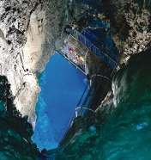
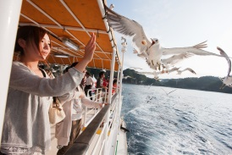
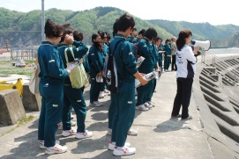
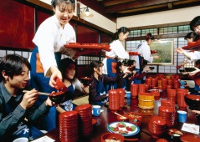
日本三大鍾乳洞「龍泉洞」・宮古地区震災学習【岩手県】
出発地：各地
日次 | 行 程 | 宿泊
1 | 各地＝＝＝盛岡市内自主研修（昼食）＝＝(30分)＝＝盛岡手づくり村（地場産業体験）＝＝(15～30分)＝＝ ＝＝盛岡・雫石周辺、つなぎ・鶯宿温泉等 | 岩手県 つなぎ温泉 鶯宿温泉 等
2 | 宿泊地＝＝(120～150分)＝＝龍泉洞＝＝(60分)＝＝岩手県立水産科学館＝＝(5分)＝＝浄土ヶ浜～～ （遊覧船・ウミネコ餌付体験）～浄土ヶ浜＝＝(20分)＝＝宮古地区震災学習＝＝(20分)＝＝宮古周辺ホテル | 岩手県 宮古市内 等
3 | 宿泊地＝＝(120分)＝＝盛岡市内（わんこそば体験）＝＝＝各地
東北ルートマップ
宮古地区
震災学習
盛岡市内
龍泉洞
盛岡手づくり村
岩手県立水産科学館、
浄土ヶ浜
（凡例） ・・・：徒歩 ■□■□：JR ＝＝＝：バス ～～～：船舶 －－－：航空機
龍泉洞
浄土ヶ浜 遊覧船乗車
宮古地区震災学習
わんこそば体験
ドラゴンブルーに輝く地底湖を持つ、日本三大鍾乳洞のひとつ。一般公開されているコースでも約700mあります。地元のガイドの案内で、鍾乳洞や各種鍾乳石について学ぶことができます。
日本庭園や絵画のような美しさを持つ景勝地。遊覧船に乗り、ウミネコの餌付けや、洋上からしか見られないリアス海岸の観察ができます。
震災で甚大な被害を受けた田老地区を実際に訪れ、地元ガイドの話を聞くことで、震災の理解や防災意識の醸成が期待できます。
お腹いっぱいになるまで召し上がれという気持ちがこもったおもてなし料理。お給仕さんとのかけあいを楽しみつつ、最後に食べたお椀の数を競い合います。給仕の体験もできます。

